Slide 1


নির্দেশনা স্লাইড
এই পাঠটি শ্রেণি কক্ষে উপস্থাপনের সময় প্রয়োজনীয় নির্দেশনা প্রতিটি স্লাইডের নিচে Slide Note সংযোজন করা হয়েছে । আশা করি সম্মানিত শিক্ষকগণ পাঠটি উপস্থাপনের পূর্বে উল্লেখিত Note দেখে নিবেন। এছাড়াও শিক্ষক প্রয়োজনবোধে তাঁর নিজস্ব কৌশল প্রয়োগ করতে পারবেন।

Slide 2


Slide 3









পরিচিতি
শিক্ষক পরিচিতি
পাঠ পরিচিতি
শ্রেণীঃ একাদশ
বিষয়ঃ এগ্রো মেশিনারী
অধ্যায়ঃ ১.4
প্রকৌঃ মোঃ শফি উদ্দীন
ইন্সট্রাক্টর (ফার্ম মেশিনারী)
shofiuddintsc@gmail.com
01730-878558 01619346487
Shofi Uddin agro Machinery
Shofi Uddin Shofi Uddin
M / IEB 19010
পাঠের বিষয়বস্তুঃ
ইঞ্জিন ভালভ

Slide 4
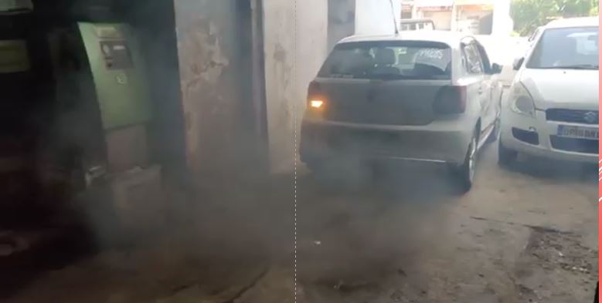
কী দেখছো!
Notes:
সন্মানিত শিক্ষক মন্ডলী ছবি দেখিয়ে প্রশ্ন করে ছাত্রদেরকে চিন্তার জগতে নিয়ে জাবেন এবং পাঠ ঘোষনা করবেন

Slide 5
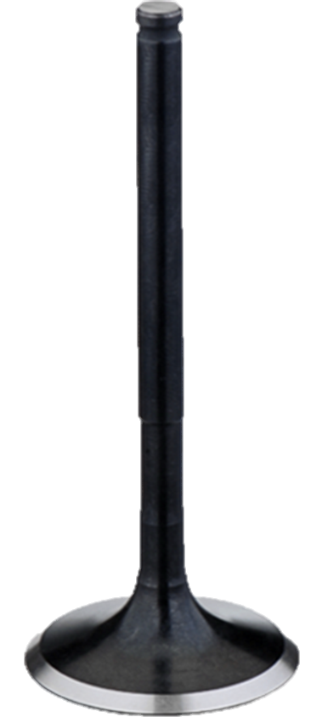
আমাদের আজকের পাঠের বিষয়
ইঞ্জিন ভালভ

Slide 6
শিখনফল
এই পাঠ শেষে শিক্ষার্থী ...........
ভাল্ব কী তা বলতে পারবে।
ভাল্বের শ্রেণী বিন্যাস করতে পারবে।
ভাল্ব টাইমিং ব্যাখ্যা করতে পারবে।
ভাল্বের দোষত্রূটি বর্ননা করতে পারবে
ট্যাপেট ক্লিয়ারেন্স অ্যাডজাস্টমেন্ট বর্ণনা করতে পারবে।

Slide 7
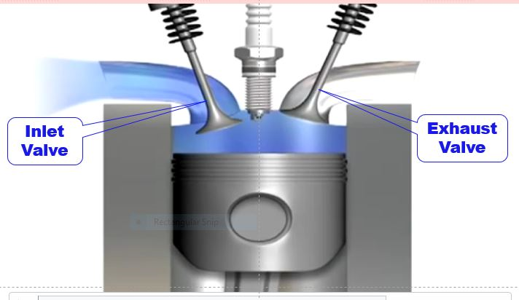
ভালব কিভাবে কাজ করে তা লক্ষ্য কর

Slide 8

ইঞ্জিন ভাল্ব
টিপ
লক গ্রূভ
স্টেম
ভাল্ব হেড
ভাল্ব ফেস

Slide 9
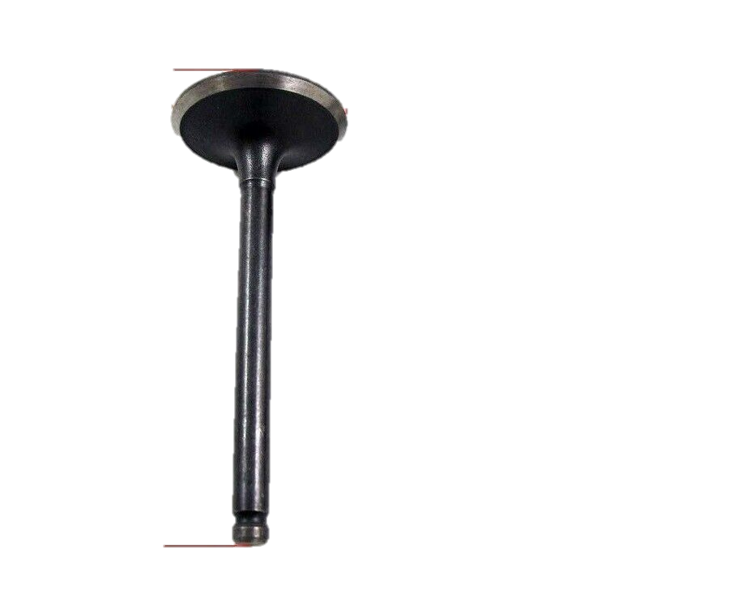
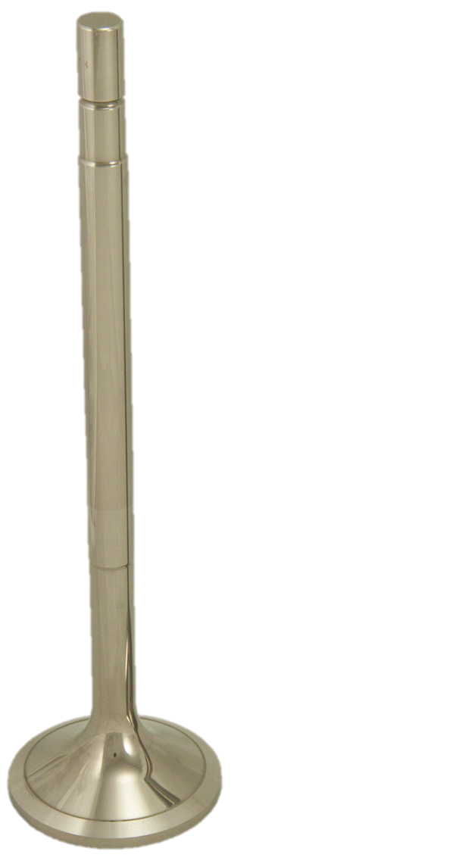
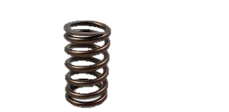
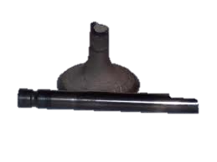
ভালভ স্প্রিং
ভাংগা ভালভ
এগজস্ট ভালভ
ইনলেট ভালভ

Slide 10
ইঞ্জিন ভালভ এর দোষত্রূটি সমূহ
ভালভ ফেস ও মার্জিন পরীক্ষা
ভালভ স্টেমের সরলতা পরীক্ষা
ভালভ স্টেমের ক্ষয় পরীক্ষা
ভালভ সীট পরীক্ষা

Slide 11
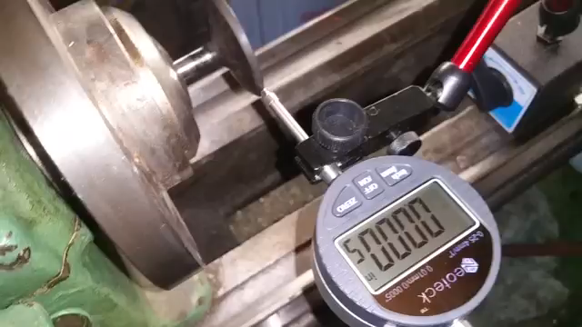
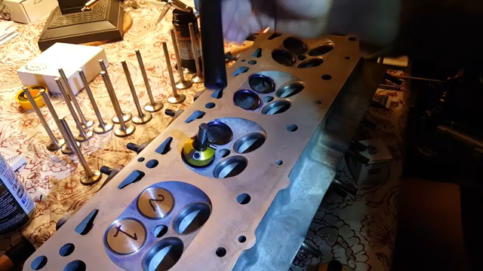
ভালভ ফেস ও ভালভ শীট অ্যাঙ্গেল পরিমাপ
ভালভ ফেস অ্যাঙ্গেল পরিমাপ
ভালভ সীট অ্যাঙ্গেল পরিমাপ

Slide 12
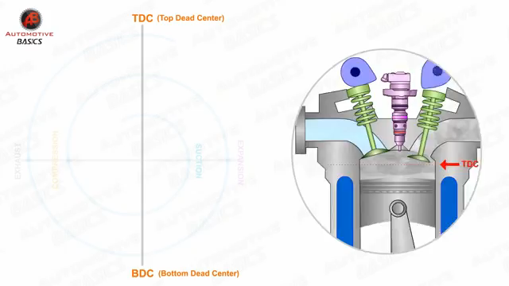
ভালব টাইমিং কিভাবে করা হয় লক্ষ্য কর

Slide 13
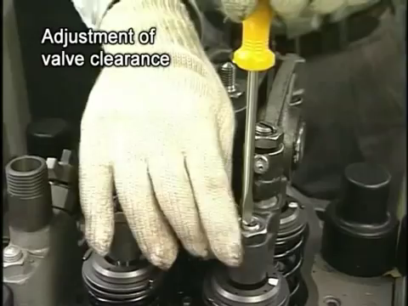
ট্যাপেট ক্লিয়ারেন্স অ্যাডজাস্টমেন্ট

Slide 14

দলীয় কাজ
ভালভ-এর কাজ কি ।
ভালভ কত প্রকার ও কিকি।

Slide 15
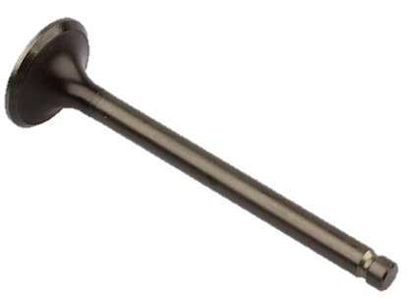
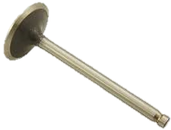
মুল্যায়ন
ভালভ কাকে বলে?
ভালভ কত প্রকার ও কী কী
নীচের ছবিতে ভালভ দু’টি চিহ্ণিত কর

Slide 16

বাড়ীর কাজ
চিত্রসহ ভালভ-এর কার্যপ্রনালী লিখে আনবে।

Slide 17


ধন্যবাদ

